Slide 1



Nové modulové výukové a inovativní programy - zvýšení kvality ve vzdělávání
INVESTICE DO ROZVOJE VZDĚLÁVÁNÍ
CZ.1.07/1.1.10/01.0063
Tento projekt je spolufinancován Evropským sociálním fondem a státním rozpočtem ČR

Slide 2
Únor 1948
Dějepis, 9.ročník
Mgr. L. Šnorková

Slide 3
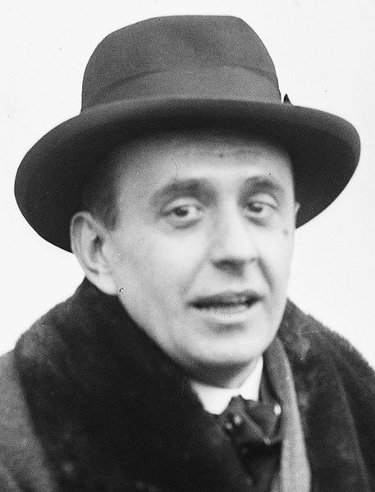
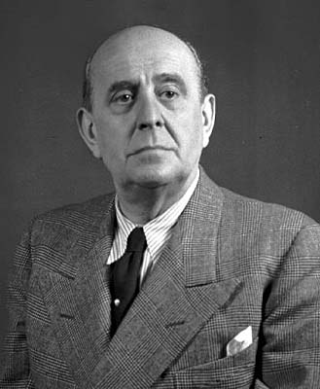
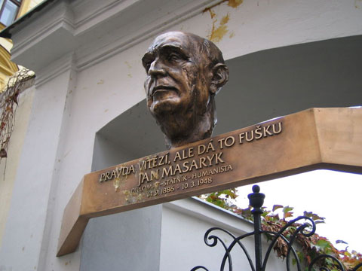
"Do Moskvy jsem jel jako československý ministr a vrátil jsem se jako Stalinův pacholek". (po návratu z Moskvy 1947)
Jan Masaryk, ministr zahraničí

Slide 4
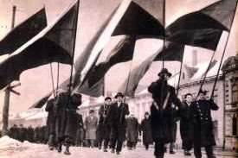
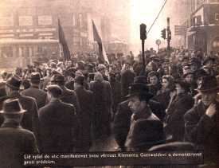
Komunistický průvod
Odpor lidí okamžitě řešily Lidové milice

Slide 5
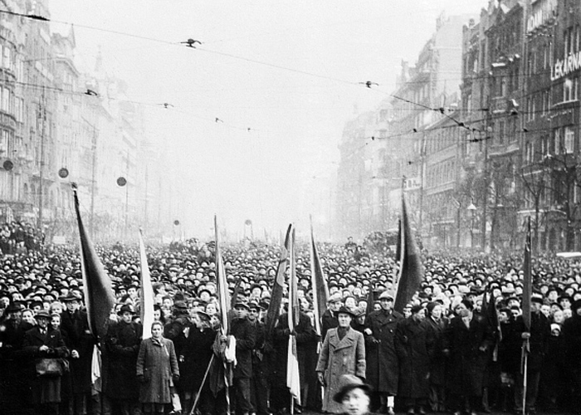
Shromážděný dav lidí na Václavském náměstí 25. února 1948

Slide 6
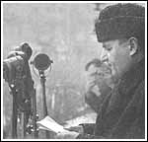
Právě se vracím z Hradu od prezidenta republiky. Dnes ráno jsem panu prezidentu republiky podal návrh na přijetí demise ministrů, kteří odstoupili 20. února tohoto roku. A současně jsem panu prezidentu navrhl seznam osob, kterými má býti vláda doplněna a rekonstruována.
Mohu vám sdělit, že pan prezident všechny mé návrhy, přesně tak jak byly podány, přijal...".
Klement Gottwald na Václavském
náměstí 25. února 1948

Slide 7
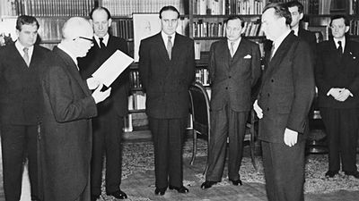
Prezident Edvard Beneš (vlevo) čte seznam nově jmenovaných ministrů vlády Klementa Gottwalda (vpravo).

Slide 8
Akční výbory, převzaly moc na několik měsíců po únoru 1948
Měly za úkol provést očistu veřejného života od odpůrců komunistické strany.
V závodech
Úřadech
Školách
parlamentu

Slide 9

Gottwald a lidové milice

Slide 10
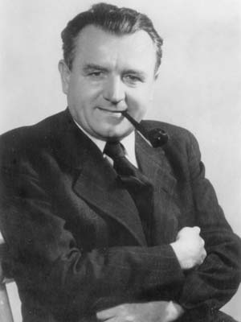
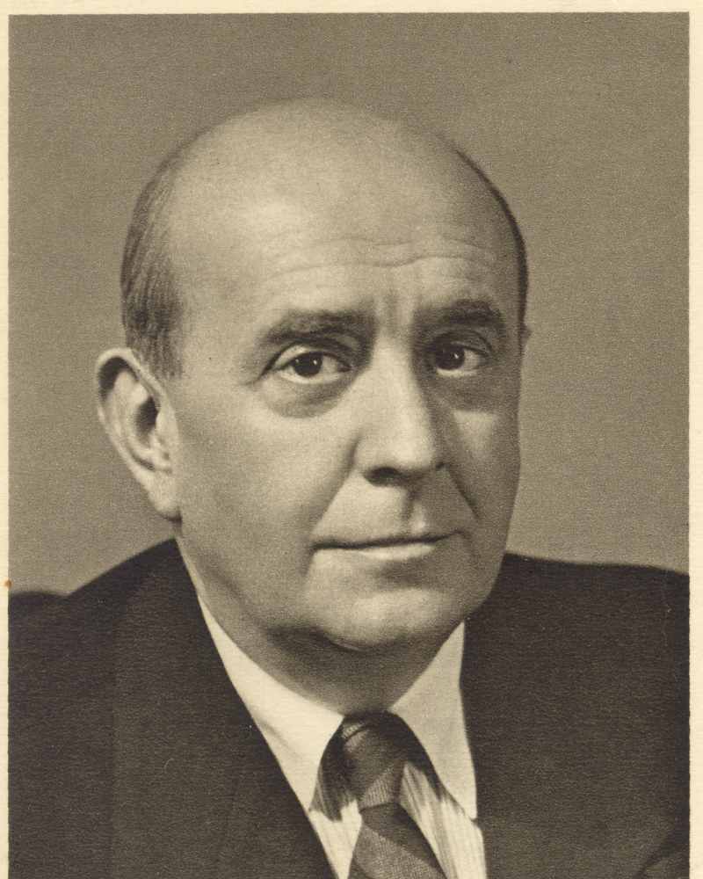
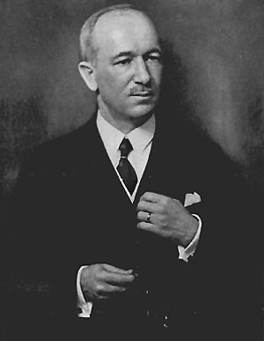
Pojmenuj muže na fotografiích
1
2
3

Slide 11
zdroje
http://tema.novinky.cz/unor-1948
) http://www.totalita.cz/1948/1948.php
http://old.hrad.cz/president/Masaryk/janp.html
http://www.google.cz/imgres?imgurl=http://www.jaromir-jermar.cz/img/JanMasaryk.jpg&imgrefurl=http://www.jaromir-jermar.cz/historie/cela-rodina-masarykovych-ovlivnila-nase-dejiny.html&h=1124&w=800&sz=72&tbnid=LqTRcMmCUa1m-M:&tbnh=150&tbnw=107&prev=/images%3Fq%3Djan%2Bmasaryk&hl=cs&usg=__iZ0_Rx8csvhuEOlfCoUEMKHVpYU=&ei=zcDqS6jDO8OXOO7G7foK&sa=X&oi=image_result&resnum=5&ct=image&ved=0CC4Q9QEwBA
http://www.tyden.cz/rubriky/domaci/historie/unor-1948/unor-1948-pest-na-oko-proti-pesti-delnicke-tridy_45688.html
http://www.google.cz/imgres?imgurl=http://www.ustrcr.cz/data/images/projekty/funkcionari-ksc/gottwald-klement.jpg&imgrefurl=http://www.ustrcr.cz/cs/klement-gottwald&usg=__9-0fhcZ0poKj7ZElhQgDvCa6sPc=&h=400&w=300&sz=26&hl=cs&start=2&itbs=1&tbnid=c0MBvdwFnrAxSM:&tbnh=124&tbnw=93&prev=/images%3Fq%3Dgottwald%2Bobr%25C3%25A1zek%26hl%3Dcs%26tbs%3Disch:1

